Slide 1
İŞ SAĞLIĞI ve GÜVENLİĞİ TEMEL KAVRAMLAR

Slide 2
KISALTMALAR

Slide 3
GÜNÜMÜZDE İSG İLE İLGİLİ KURULUŞLAR

Slide 6
Devletin İSG Görevleri

Slide 7
İşverenin İSG Görevleri

Slide 8
İşçilerin İSG Görevleri

Slide 9
İş Güvenliğinin 10 Kuralı

Slide 10
İş Güvenliğinin 10 Kuralı

Slide 11
İş Güvenliğinin 10 Kuralı

Slide 12
İş Sağlığı ve Güvenliğini Tehdit Eden Durumların Ortadan Kaldırılması

Slide 13
İş Sağlığı ve Güvenliği Politikasının Başarılı Olması için Yapılması Gerekenler

Slide 14
İSG Kaynaklı Maddi Kayıp

Slide 15
İSG Kaynaklı Maddi Kayıp

Slide 16
İŞVERENİN HAKLARI, YÜKÜMLÜLÜKLERİ VE SORUMLULUKLARI

Slide 18
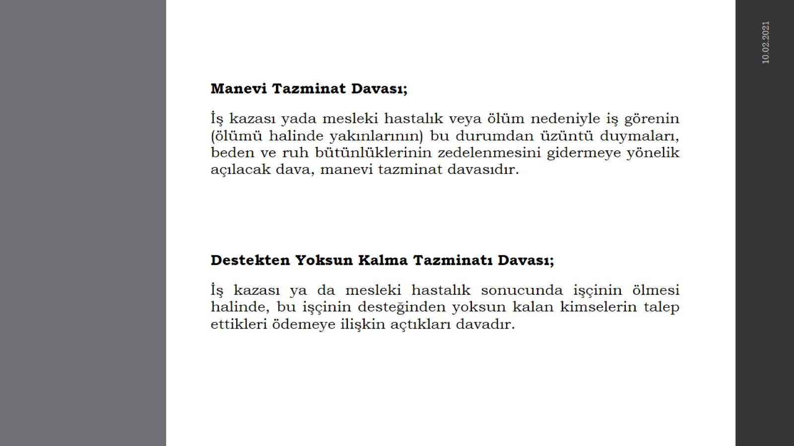

Slide 19
İŞ KAZASI SAYILAN HAL ve OLUŞUMLAR

Slide 21
İSG NİN BİLİMSEL DAYANAKLARI

Slide 22
İSG NİN BİLİMSEL DAYANAKLARI

Slide 23
İŞYERİ HEKİMİ

Slide 24
İŞYERİ HEKİMLERİNİN GÖREVLERİ

Slide 27
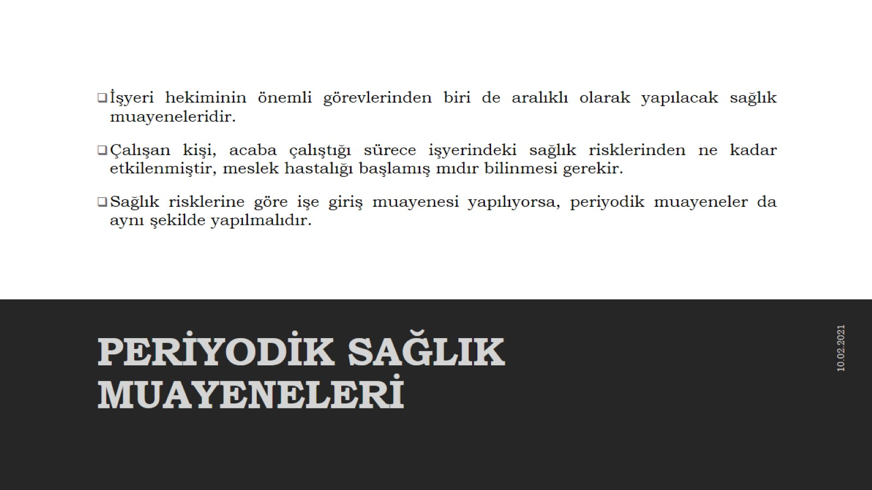

Slide 28
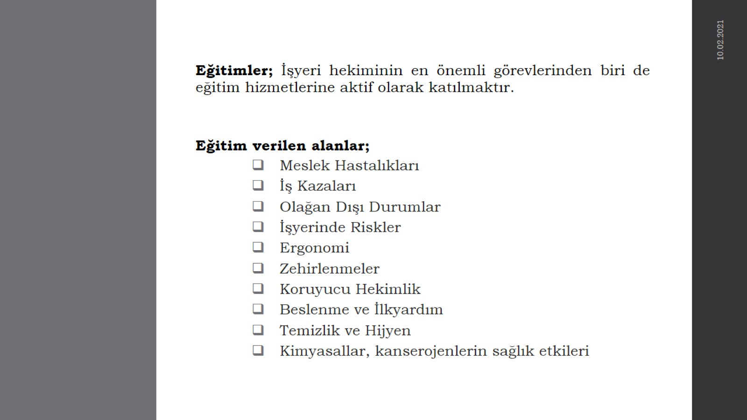

Slide 29
RADYASYONUN İNSAN VÜCUDUNDAKİ ETKİLERİ

Slide 30
RADYASYONUN İNSAN VÜCUDUNDAKİ ETKİLERİ

Slide 32
AYDINLATMA SİSTEMLERİNDE DİKKAT EDİLECEKLER

Slide 33
ÇEŞİTLİ İŞLERE GÖRE AYDINLATMA ŞİDDETLERİ

Slide 34
ÇEŞİTLİ İŞLERE GÖRE AYDINLATMA ŞİDDETLERİ

Slide 44
ELEKTRİK ÇALIŞMALARINDA İSG

Slide 46
ELEKTRİK AKIMININ İNSAN VÜCUDUNDAKİ ETKİLERİ

Slide 48
ÇALIŞANLARI ELEKTRİK ÇARPMASINDAN KORUMAK

Slide 49
ÇALIŞANLARI ELEKTRİK ÇARPMASINDAN KORUMAK

Slide 60
YANGIN

Slide 63
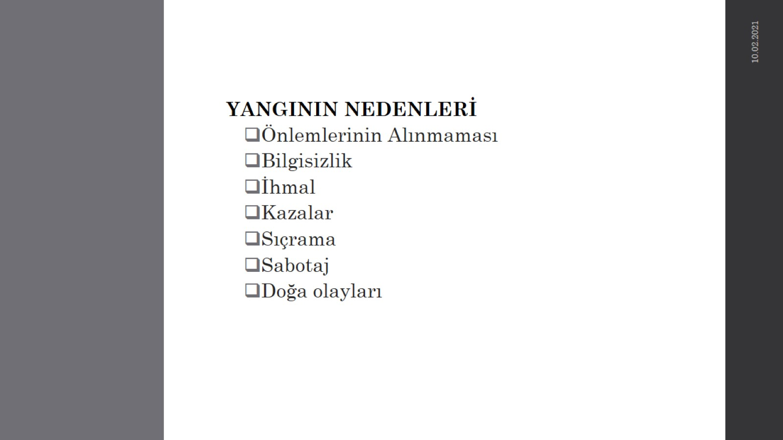

Slide 71
ACİL DURUM PLANLARI

Slide 72
Acil Durum Planlarının Hazırlanması Ve Çalışanlara Aktarılması

Slide 73
Acil Durum Ekipleri

Slide 74
Acil Durum Planlamasının Aşamaları

Slide 75
Acil Eylem Gerektiren Haller

Slide 76
Acil Durum Teçhizatları İle İlgili Bazı Örnekler

Slide 77
SAĞLIK VE GÜVENLİK İŞARETLERİ

Slide 81
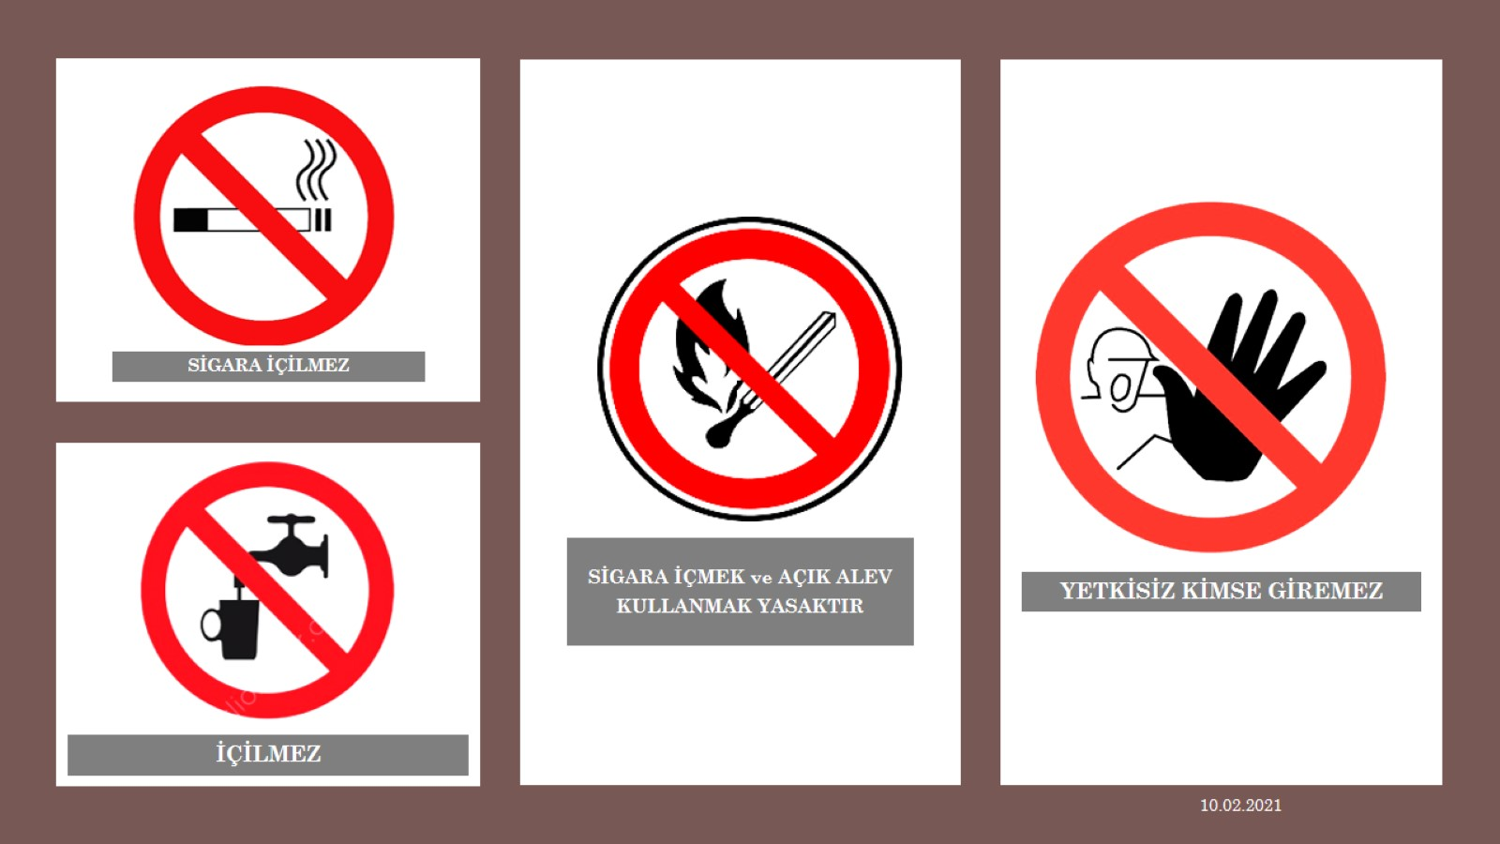

Slide 82
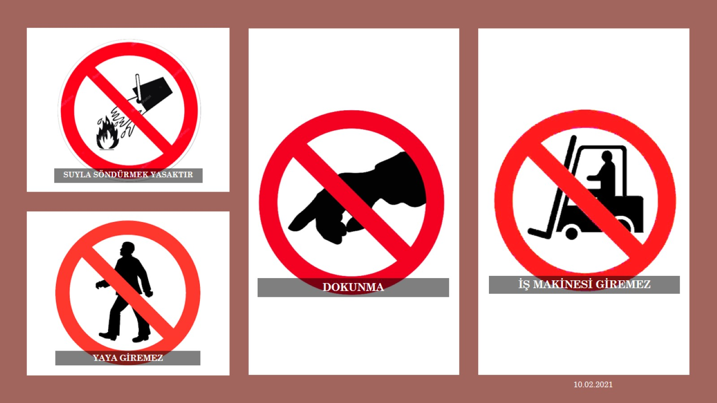

Slide 84
